Slide 1
丢帧检测算法介绍
江巍
2014.12.04

Slide 2
内容提纲
问题描述
业内现状
算法介绍
（1）算法1介绍
（2）算法2介绍
（3）算法3介绍

Slide 3
问题描述
什么是音频丢帧现象？
我们这里的丢帧是指音频采集过程中的丢帧，就是音频在采集过程中发生了采样点的丢失问题。
目前，我们观察到具体情况有两种丢帧：第一种是数据点跳变，即采样点从一个时刻突然跳到若干个个单位采样时间之后的某个时刻，中间的数据丢失；第二种是数据点缺失，即采样点从某个时刻开始突然变为零，直到若干个单位采样时间之后才重新恢复，中间数据被错误地采集为零。

Slide 4
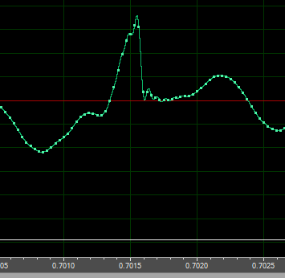
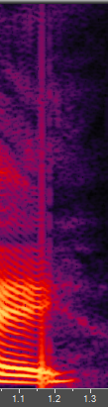
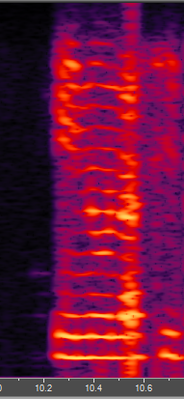
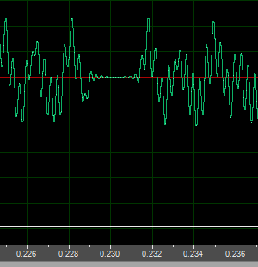
问题描述
音频丢帧的两种情况
（1）
（2）

Slide 5
问题描述
音频丢帧的影响？
听觉感知方面，在音频丢帧的位置会听到明显的冲击噪声（采样点跳变）或者语音明显变得含有嘶哑声（采样点缺失）。
语音本身属性方面，时域上的采样点跳变或者缺失，都会引起语音频谱的变化，丢帧点处的语音频谱会弥散化（如果丢帧点发生在浊音出，谐波结构会被削弱），此外，语音能量会弥散到高频和极低频区域。这是因为丢帧附近相当于出现了信号的突变，而理论上讲冲击信号的频谱正是从低频到高频的均匀分布谱。
由于丢帧改变了语音频谱的结构，因此如果丢帧比较严重，这样的数据可能会对后续算法的训练造成不利的影响。

Slide 6
问题描述
音频丢帧的原因？
目前，关于音频丢帧原因的分析目前见到的不多，我在网上看到《非线性编辑中视频采集的丢帧》这篇小文章里对视频采集的丢帧原因做了几点归纳，我想音频采集可能有类似之处。
（1）计算机的配置、性能达不到视频采集卡的工作要求；
（2）视频采集卡与主板及其它组件之间不兼容或兼容性差；
（3）硬盘的问题；
（4）一些众所周知的原因如操作系统自身存在问题（系统设置不当、其它运用程序和病毒的影响）以及视频录制设备故障或信号源本身质量不高。

Slide 7
业内现状
目前，业内对于音频丢帧的原因分析，检测和修复的研究都不是很多，尚未见到这方面的论文。
这里，我们结合自己的实际情况，对音频采集中的丢帧问题进行检测，并根据实际情况，设计了三个进行丢帧检测的算法。

Slide 8
算法总体简介
为什么要设计三个算法？
前面已经指出，音频丢帧现象可以分为采样点跳变和采样点缺失两种情况，相关结论如下：
（1）前两个算法对这两种情况都可以检测，不过这两个算法都会随着采样率的降低而性能下降；
（2）对于采样率很低的情况，算法1变得几乎不可使用，但是算法2仍然是可以使用的，只是性能比高采样率时差一些；
（3）对于采样点缺失的情况，可以单独设计算法3，该算法专门为采样点缺失情况的音频丢帧设计，无法用于采样点跳变的检测。

Slide 9
算法介绍
算法1介绍
算法2介绍
算法3介绍

Slide 10
算法1简介
算法1：
针对44.1kHz采样率的语音信号，对其进行高通滤波，然后通过判断高频能量的高低来进行检测。
对高于44.1kHz信号可以首先降采样到44.1kHz并直接使用该算法，如果不降采样，则需调整程序中参数；
对低于44.1kHz采样率的信号，只能通过调整程序中的参数的办法来使用该程序。

Slide 11
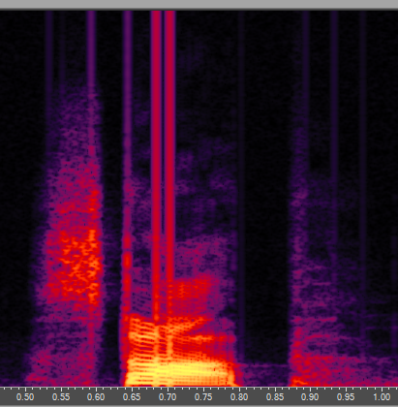
算法1依据的原理
原理：
丢帧点的存在一般意味着在时域里，语音信号会出现跳变和不平滑的现象。
根据傅里叶变换理论，我们知道时域上短时的跳变点附近在频域将会表现为从低频到高频的均匀谱，即丢帧点附近的频谱跟理论上的冲击函数的频谱是类似的。
具体例子参加下图，’V100100182.wav’的语谱图。

Slide 12
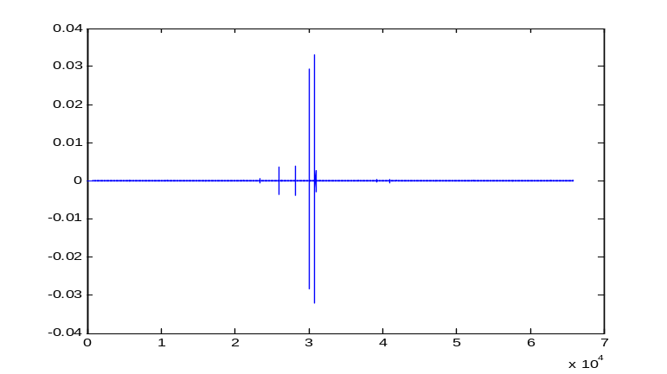
算法1的具体方案
方案：
根据上述原理可知，丢帧点附近的一个比较明显的特点是在高频区域仍然有较高的能量，因此我们考虑设计一个高通滤波器，用此滤波器对原始语音信号进行滤波。
滤波之后，语音信号的低频能量大部分被滤除，只剩下了高频部分的能量，此时，重新计算滤波后的语音的各帧的能量，这样，在高频区域仍然具有较高能量的丢帧点就会显现出来。

Slide 13
算法1的具体方案
方案步骤：
（1）根据上述原理可知，丢帧点附近的一个比较明显的特点是在高频区域仍然有较高的能量，因此我们考虑设计一个高通滤波器，用此滤波器对原始语音信号进行滤波。
（2）滤波之后，语音信号的低频能量大部分被滤除，只剩下了高频部分的能量，此时，重新计算滤波后的语音的各帧的能量，这样，在高频区域仍然具有较高能量的丢帧点就会显现出来。

Slide 14
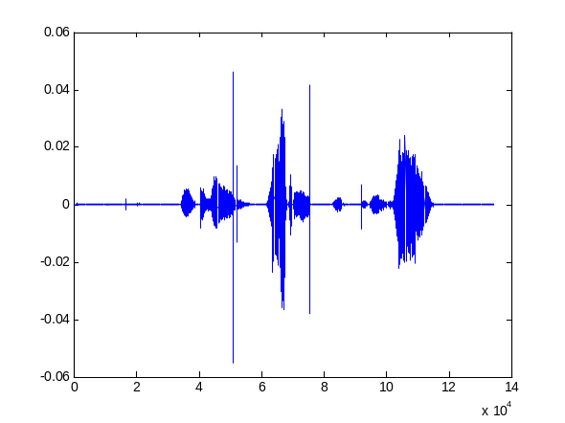
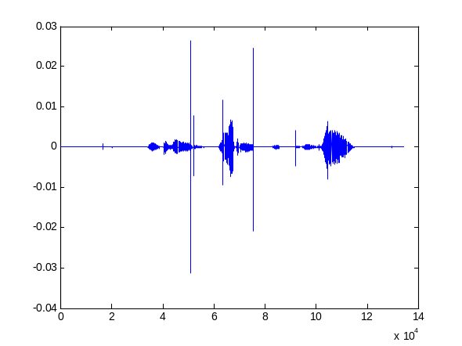
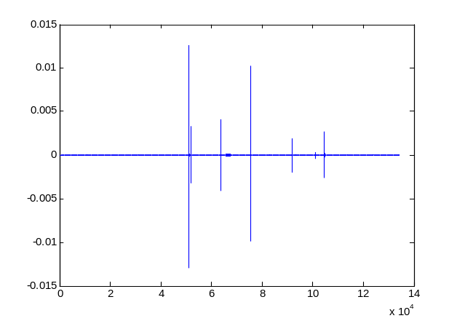
算法1的方案步骤（2）实例
为了更直观的看清上述算法的效果，将高通滤波器低频截止频率的分别设计为5000,10000和18000Hz时对V100100181.wav的检测结果如下所示：
可以看到，随着截止频率的升高，非丢帧点处滤波后剩余的能量越来越少。

Slide 15
算法1的方案步骤
（3）滤波后的波形求均值和方差，并进行数值标准化（即进行0均值化和单位方差化），然后设定阈值，并选出候选跳变点（如标准数值>10）。
（4）设定时域范围阈值（如认为15ms以内至多有一个丢帧点），并进行候选点合并，然后确定最终的丢帧点位置。

Slide 16
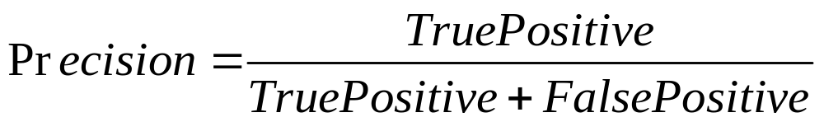
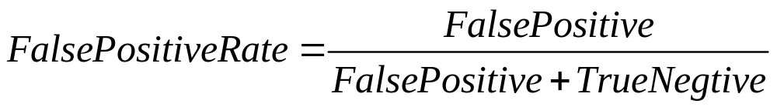
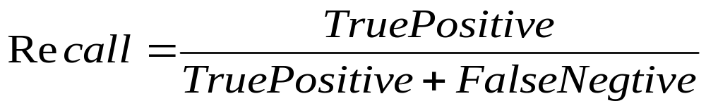
算法1的性能
性能指标：
（1）准确率：P
（2）虚警率：FP
（3）召回率：R

Slide 17
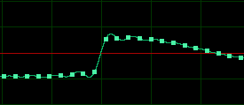
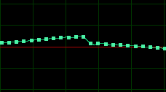
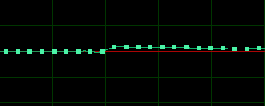
算法1的性能
说明：
算法1检测的设计时考虑的是采样点跳变类型的丢帧，由于采样点跳变是个相对的概念。如下图所示，严格来讲，后两种情况也是有轻微的跳变的，但是显然他们跳变的程度比图1的情况要轻很多，并且听觉感知和声学特性上的影响都比较轻微，因此在检测跳变点类型的丢帧位置的时候，我们只检测类似图1那种比较明显的跳变点。
图1 图2 图3

Slide 18
算法1的性能
文件名 标记丢帧点 检测到的丢帧点
V100100181.wav 3 3
V100100182.wav 3 3
V100100183.wav 2 2
V100100184.wav 0 0
V100100185.wav 0 2
V100100186.wav 4 3
V100100187.wav 4 3
V100100188.wav 0 0
V100100189.wav 2 2
V100100190.wav 2 2

Slide 19
算法1的性能
计算性能指标（44.1kHz）
准确率：18/(18+2) = 90%
召回率：18/(18+2) = 90%
说明：
该性能指标的数值实际取决于三个因素：
（1）标准跳变点的标记：上面的结果是该标准较高时的结果，也就是一些较弱的采样点没有被标注出来。
（2）算法中的可调参数：滤波后的标准值阈值和方差阈值
#define valThres 5
#define varThres 0.005
（3）滤波器的滤波宽度：这里是[18000-22050]的带通滤波器。

Slide 20
算法1的总结
优点：原理和算法本身都较简单，误差在10ms以内；
缺点：要求原始音频信号必须具有较高的采样率，如
果音频采样率较低，相对于非丢帧点来讲，丢
帧点在高频区域有相对较高的能量这一特点会
较难体现出来；换句话说，在语音采样频率较
低的时候，该算法的性能会随着采样频率的降
低逐渐下降。

Slide 21
算法介绍
算法1介绍
算法2介绍
算法3介绍

Slide 22
算法2的简介
由算法1的介绍，我们知道，当音频采样率较低的时候，通过滤波提取高频区域能量的做法变得不太可靠甚至无法使用；
这种情况下，我们为了能仍然检测到丢帧点，尝试一种较复杂的办法，即先对原始音频做FFT变换，然后用神经网络去学习丢帧点的整体频谱的模式。
这种办法可行是由于丢帧点除了高频有高能量这一特点之外，丢帧点的整体频谱分布模式与正常的语音频谱的分布也是不同的。

Slide 23
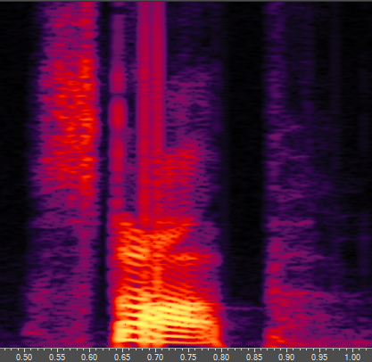
算法2面向的问题和依据的原理
首先我们观察介绍算法1的原理时使用的音频信号，当他的采样率降低到22.05kHz时的情形：
如右图所示，上面是44.1kHz采样率，
下图是22.05kHz采样率；
从图中可见，当采样率降低时，丢帧
处高频区域的能量已经与左边的清音
处的能量水平相当，因此滤波的方法
不再适用。
但是我们人眼仍能在下图中观察到丢
帧点的位置，这是因为丢帧处的谱能
量的分布仍然有与非丢帧处不同的模式。

Slide 24
算法2的具体方案
收集训练数据：
基于机器学习的算法需要有效的标注数据进行训练。由于现有的丢帧音频有10句话，因此我标注了前8句并用做训练语料。
训练MLP（multilayer perceptron）网络：
由于现有的训练数据较少，因此我们先只使用了规模较小的单层网络，并把FFT的谱的点数进行了相邻点合并，最后我们使用的网络输入维数是18，隐层节点是7个，输出节点是1个。
丢帧检测：
网络训练好之后，就可以用于丢帧检测了。对待检测音频信号，分帧做FFT，合并FFT的相邻点，然后将该特征输入网络即得结果。

Slide 25
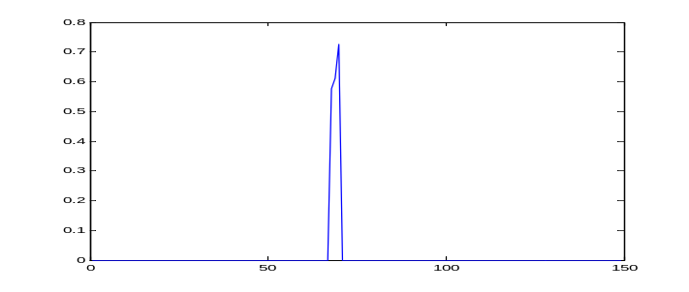
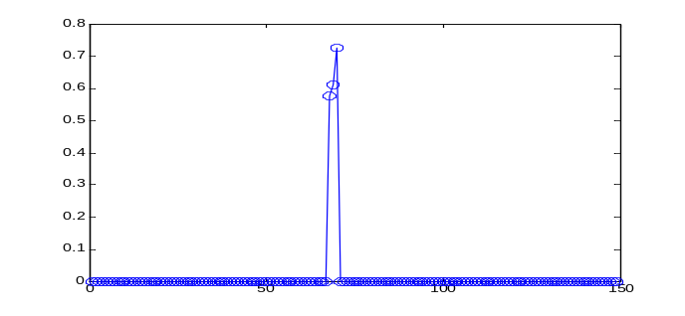
算法2的检测实例
为了更直观的看清上述算法的效果，将本算法开头时提到的音频信号的检测结果显示如下：
原始音频：
检测结果：
从图中可见，算法检测到了那两个比较明显的丢帧点。

Slide 26
算法2的性能
文件名 (44.1kHz) 标记丢帧点 检测到的丢帧点
V100100181.wav 3 4
V100100182.wav 3 6
V100100183.wav 2 2
V100100184.wav 0 0
V100100185.wav 0 3
V100100186.wav 4 4
V100100187.wav 4 4
V100100188.wav 0 0
V100100189.wav 2 2
V100100190.wav 2 4

Slide 27
算法2的性能
计算性能指标（44.1kHz）
准确率：24/(24+9) = 72%
召回率：24/(24+0) = 100%
说明：
（1）算法中可以调节的参数是#define THRESHOLD_44100 0.85。
（2）该算法的准确率数值较低是由于我们标记的标准丢帧点标准较高，而该算法的特点是非常微弱的跳变点也能检测到。
（3）该算法在44.1kHz时能检测到微弱跳变点的现象与训练数据的标注有一定关系。最初训练该采样率的MLP时采用了这样的训练数据，那么训练好的网络就会有这样的能力。采用其他的标注数据，算法的性能是可以改变的。

Slide 28
算法2的性能
文件名 (32kHz) 标记丢帧点 检测到的丢帧点
V100100181.wav 3 3
V100100182.wav 3 1
V100100183.wav 2 2
V100100184.wav 0 0
V100100185.wav 0 2
V100100186.wav 4 4
V100100187.wav 4 4
V100100188.wav 0 0
V100100189.wav 2 2
V100100190.wav 2 2

Slide 29
算法2的性能
计算性能指标（32kHz）
准确率：20/(20+2) = 90.9%
召回率：20/(20+2) = 90.9%
说明：
（1）算法中可以调节的参数是#define THRESHOLD_32000 0.6。
（2）采样率降低，跳变点检测变难，与刚才mlp的高频建模能力更强的特点经过中和，反而实现了一个相对较好的检测效果。

Slide 30
算法2的性能
文件名 (22.05kHz) 标记丢帧点 检测到的丢帧点
V100100181.wav 3 2
V100100182.wav 3 1
V100100183.wav 2 2
V100100184.wav 0 0
V100100185.wav 0 0
V100100186.wav 4 1
V100100187.wav 4 2
V100100188.wav 0 0
V100100189.wav 2 0
V100100190.wav 2 0

Slide 31
算法2的性能
计算性能指标（22.05kHz）
准确率：8/(8+0) = 100%
召回率：8/(8+12) = 40%
说明：
（1）算法中可以调节的参数是#define THRESHOLD_16000 0.6。
（2）采样率进一步降低，跳变点检测更加困难，召回率开始变得很低。

Slide 32
算法2的性能
文件名 (16kHz) 标记丢帧点 检测到的丢帧点
V100100181.wav 3 1
V100100182.wav 3 1
V100100183.wav 2 1
V100100184.wav 0 0
V100100185.wav 0 2
V100100186.wav 4 0
V100100187.wav 4 2
V100100188.wav 0 0
V100100189.wav 2 1（false）
V100100190.wav 2 1

Slide 33
算法2的性能
计算性能指标（16kHz）
准确率：6/(6+3) = 66.7%
召回率：6/(6+14) = 30%
说明：
（1）算法中可以调节的参数是#define THRESHOLD_16000 0.5。
（2）采样率进一步降低，跳变点检测更加困难，准确率和召回率都很低。

Slide 34
算法2的性能
文件名 (11.025kHz) 标记丢帧点 检测到的丢帧点
V100100181.wav 3 1
V100100182.wav 3 1
V100100183.wav 2 1
V100100184.wav 0 1
V100100185.wav 0 2
V100100186.wav 4 0
V100100187.wav 4 2
V100100188.wav 0 0
V100100189.wav 2 2（false）
V100100190.wav 2 3（false）

Slide 35
算法2的性能
计算性能指标（11.025kHz）
准确率：5/(5+8) = 38.5%
召回率：5/(5+15) = 25%
说明：
（1）算法中可以调节的参数是#define THRESHOLD_16000 0.2。
（2）采样率进一步降低，跳变点检测更加困难，准确率和召回率都很低。
（3）这样的情况并不是一定不能改善的，更多训练数据的加入，更有效的特征的提取，还是有可能使性能提升的。

Slide 36
算法2的性能
文件名 (8kHz) 标记丢帧点 检测到的丢帧点
V100100181.wav 3 0
V100100182.wav 3 2（1false）
V100100183.wav 2 0
V100100184.wav 0 0
V100100185.wav 0 1
V100100186.wav 4 0
V100100187.wav 4 2
V100100188.wav 0 0
V100100189.wav 2 1（false）
V100100190.wav 2 2（false）

Slide 37
算法2的性能
计算性能指标（8kHz）
准确率：3/(3+5) = 37.5%
召回率：3/(3+17) = 15%
说明：
（1）算法中可以调节的参数是#define THRESHOLD_16000 0.2。
（2）采样率进一步降低，跳变点检测更加困难，准确率和召回率都很低。
（3）此时算法的性能和11.025kHz时的情形类似，都非常差。

Slide 38
算法2的总结
优点: 采用机器学习的办法，尝试学习出丢帧点处的
整个频谱的特征，不但能利用丢帧点处高频能
量较高这一特点，而且能抓住丢帧点频谱的整
体分布特点。随着有效训练数据的增加，算法
具有可不断增加的性能。
缺点：算法需要先收集有效数据进行训练。
此外，算法的性能一般仍会随着采样频率的降
低而逐渐下降。就现有的训练水平，22.025 kHz
及其以下的情形基本不能用，其性能有待于通过更多的训
练数据和更有效的特征来进行改善。

Slide 39
算法介绍
算法1介绍
算法2介绍
算法3介绍
（算法3在这里做了一点修改，修改了之前的版本中的小错误）

Slide 40
算法3的简介
前两个算法都是从采样点跳变的情况出发，进行算法设计的。
对采样点缺失的情况，实际上有更简单可靠的时域算法，不需要滤波，也不需要时频变换，只需结合能量检测连续出现的零值点就可以了。
不过，这样的算法不能用于采样点跳变情形下的音频丢帧检测。

Slide 41
算法3的原理
首先我们观察发现，对于某套录音设备来讲，采样点缺失的采样点个数通常比较稳定。
其次，静音阶段的采样点缺失通常是不重要的，因为静音阶段的能量本来就很低，某些采样点突然变为零并不能引起信号能量的跳变，其频谱也不会有明显的变化。
最后，在语音段的采样点缺失则会引起明显的音频丢帧现象。

Slide 42
算法3的具体方案
算法流程：
（1）对一批音频数据，首先大致统计音频丢帧附近采样点缺失个数的大致范围。
（2）检测音频信号中连续为零的采样点个数在设定的阈值范围[m,n]内的点作为候选的采样点缺失点；
（3）检测候选采样点缺失点附件的音频能量，如果该能量大于设定的阈值E，我们就认为候选的采样点缺失位置确实是音频丢帧的位置。

Slide 43
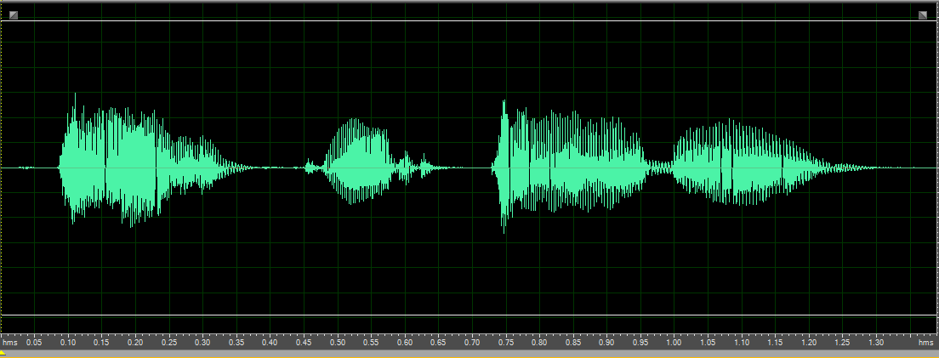
算法3的实际例子
miss number 0 located at: 0 min 0.155250 sec
miss number 1 located at: 0 min 0.230250 sec
miss number 2 located at: 0 min 0.755250 sec
miss number 3 located at: 0 min 0.785250 sec
miss number 4 located at: 0 min 0.815250 sec
miss number 5 located at: 0 min 1.069250 sec
miss number 6 located at: 0 min 1.085250 sec
miss number 7 located at: 0 min 1.160250 sec

Slide 44
算法3的性能
算法3的可调参数：
#define M 15
#define N 40
#define E 500000000
其意义是：如果一个点被定义为丢帧点，那么要求他附近连续出现的零值个数在【M，N】之间，并且他们周围的能量要大于E。
算法3性能指标：
由于现有数据较多，且无标准标注，因此未做定量测试；但经过对检测结果的观察，大致可以判断算法准确率能达到90%以上。

Slide 45
算法3的总结
优点: 原理简单，也容易理解和实现。
缺点：算法只适用于采样点缺失类的音频丢帧。

Slide 46
Thank you.

